Slide 1
Novus Group International AB
”Allmänhetens inställning till klimatmålen och bostadssektorn”
Riksbyggen & HSB – 22 juni 2009

Slide 2
Projektbeskrivning
Kund: Riksbyggen och HSB
Projektnamn: ”Inställning till klimatmålen och bostadssektorn”
Urval: Riksrepresentativt i åldersgruppen 18-74år vad gäller kön, ålder och geografi och politisk preferens. Urvalet dras från Novus förrekryterade panel.
Efterstratifiering: Resultaten efterstratifieras (viktas) på urvalskriterierna för att undvika skevheter i svarsfrekvensen.
Datafångst: Via webben, inbjudan sändes ut via e-post
Antal intervjuer: 1000 genomförda webbintervjuer
Fältperiod: 12-15 juni 2009
Ansvarig fältledare på Novus har Fredrik Nilsson (fredrik.nilsson@novusopinion.se) varit.
Metodfrågor om undersökningen kan besvaras av Arne Modig som finns på plats i
Almedalen. Arne nås på mobilnummer: + 46 739 40 39 17

Slide 3
Om Novus Opinion
Novus Opinion är ett politiskt obundet undersökningsföretag som har anslutit sig till de etiska regler som gäller för seriösa undersökningsföretag inom samarbetsorganisationerna ESOMAR och SMIF, där vi också är medlemmar. Novus Opinion är ett svenskt företag med internationella utblickar.
Novus Opinion är sedan 1 juni 2007 noterat på aktietorget under namnet Novus Group International AB vilket borgar för seriositet och långsiktighet.
Novus Opinion gör alla typer av undersökningar och använder alla typer av datainsamling, beroende på vad kunden vill ha. Vår specialitet är dock att samla in data via SMS och WEBB eftersom det är kostnadseffektivt och snabbt i förhållande till många andra datafångstmetoder.
I riksdagsvalet 2006 presenterade Novus Opinion den 17/9 kl 19:30 den mätning innan valet som hade minst medelavvikelse för riksdagspartierna av alla opinionsinstitut. Även i det senaste valet till Europaparlamentet låg Novus närmast det slutgiltiga resultaten av alla opinionsinstitut.
Våra medarbetare har i de flesta fall minst 7 års erfarenhet från undersökningsbranschen. Vi som står bakom företaget har lång erfarenhet av att arbeta med marknads- och opinionsundersökningar även utanför Sverige.

Slide 4
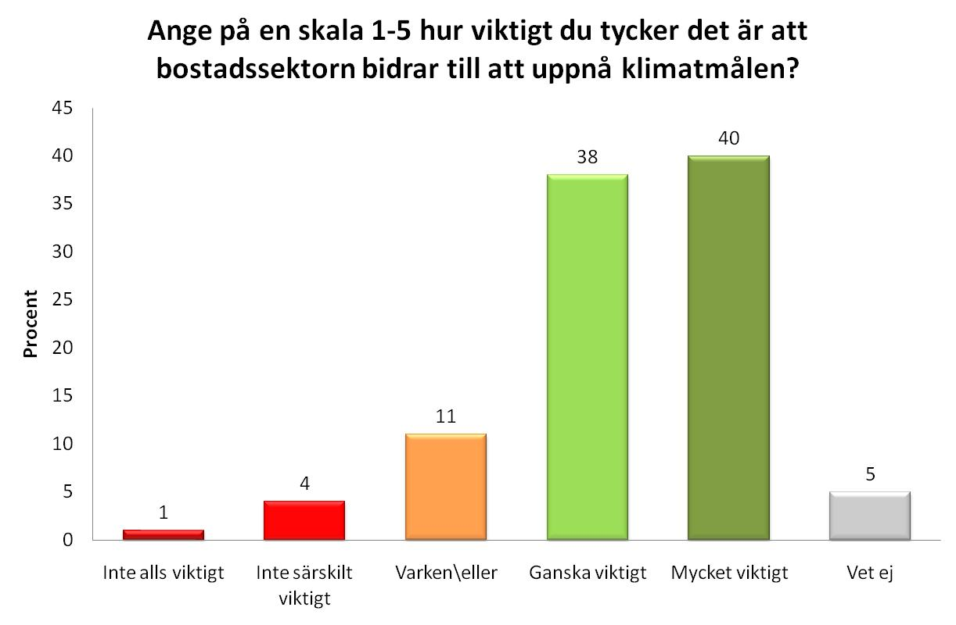
Förklarande text i formuläret:
I Sverige står bebyggelsen för 40 procent av energianvändningen och 30 procent av utsläppen av växthusgaser. Regeringens mål för klimatpolitiken innebär att bostädernas energianvändning ska effektiviseras med 20 procent till år 2020 och utsläppen av koldioxid ska minska med 40 procent. Hälften av energin ska komma från förnybara energikällor som sol, vind och vattenkraft.
78%
5%
Bas: Alla

Slide 5
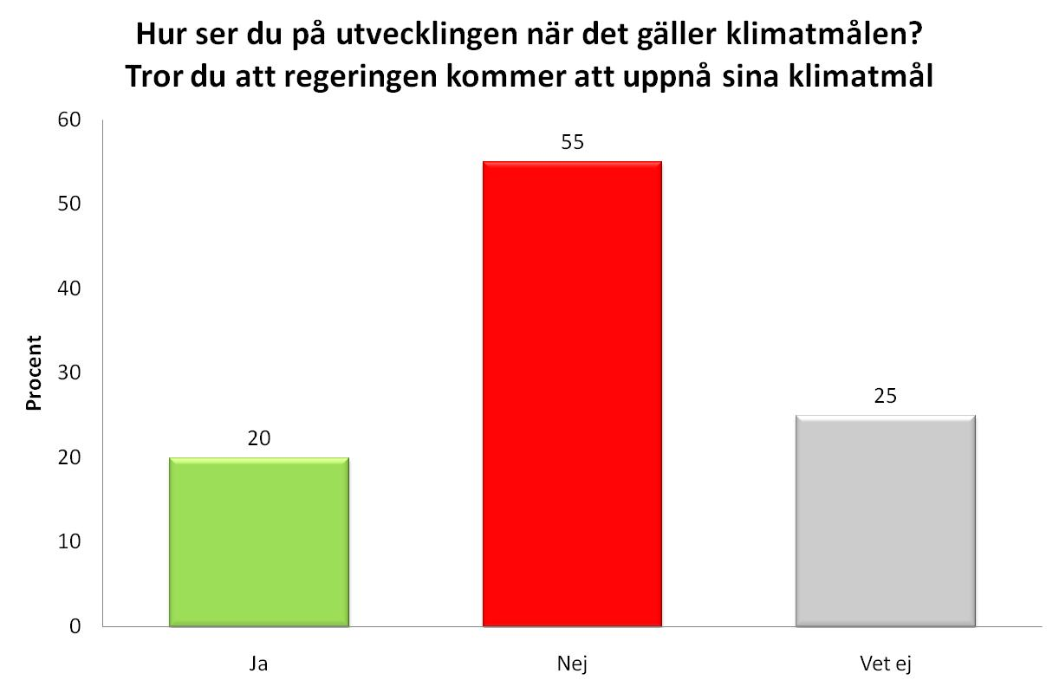
Bas: Alla

Slide 6
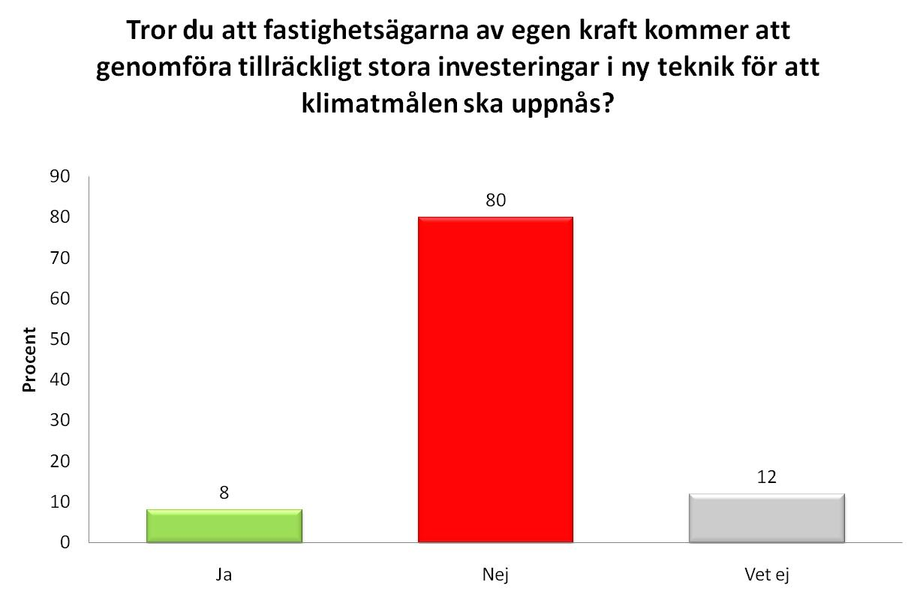
Bas: Alla
- 6 -

Slide 7
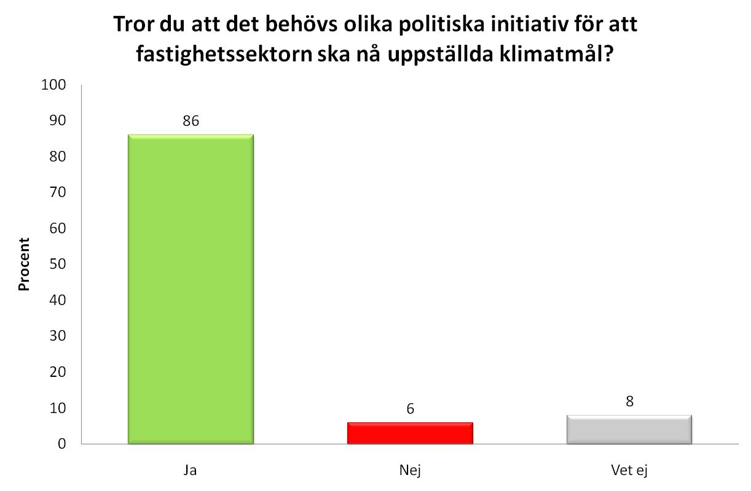
Bas: Alla

Slide 8
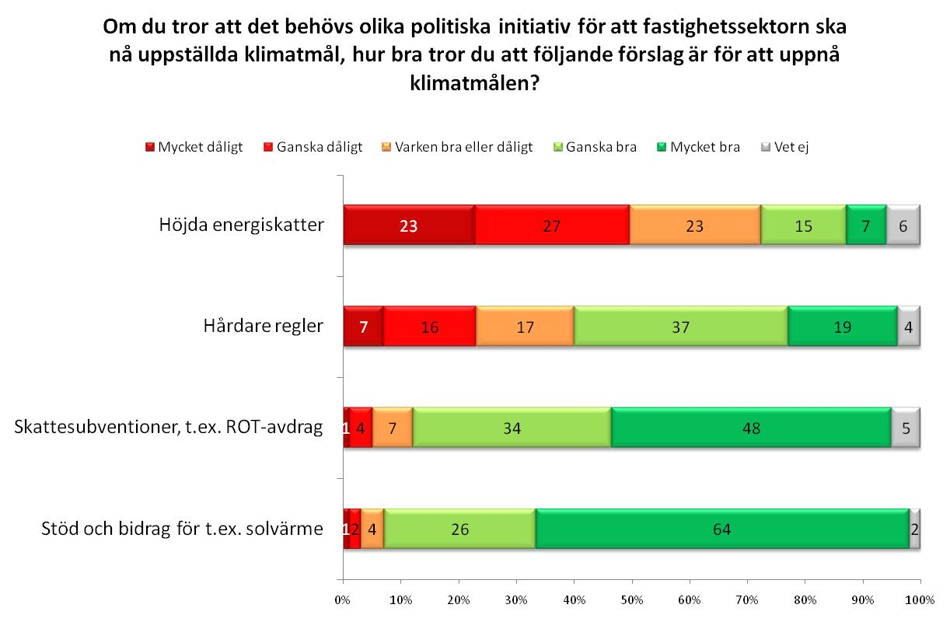
50%
22%
23%
56%
82%
90%
Bas: de som tror att det behövs politiska initiativ

Slide 9
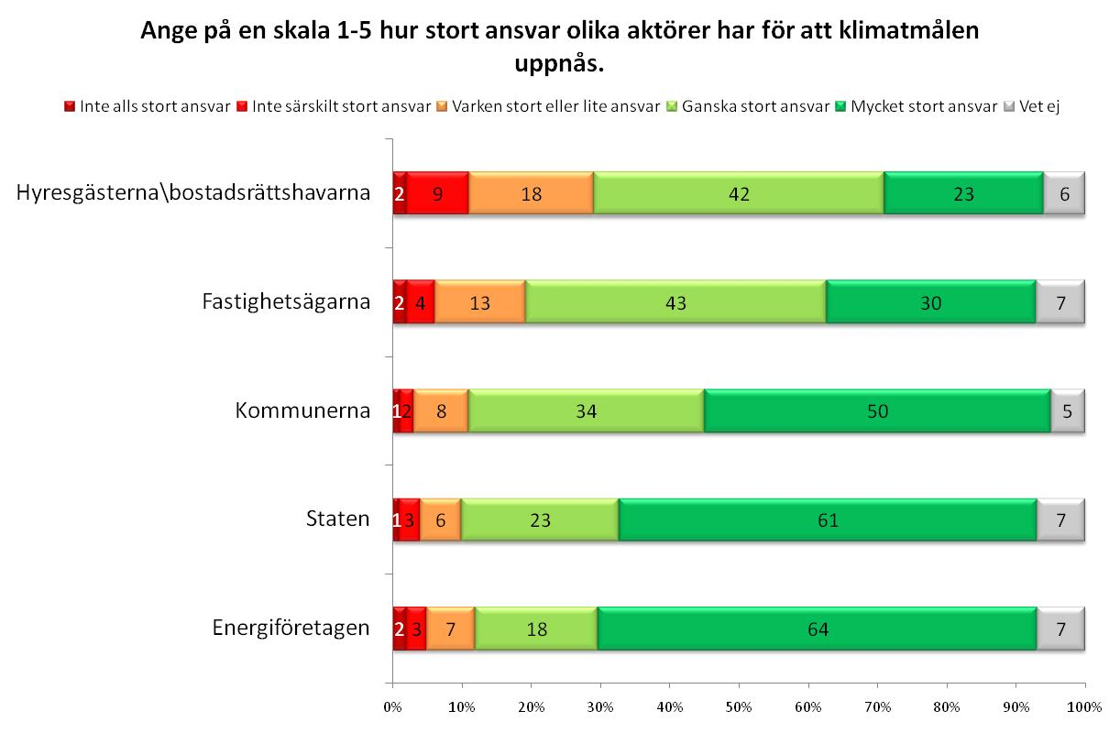
65%
73%
84%
84%
82%

Slide 10
Sammanfattning
Drygt 3 av 4 (78%) tycker att det är viktigt att bostadssektorn bidrar till att uppnå klimatmålen
En majoritet (55%) tror inte att regeringen kommer att uppnå sina klimatmål.
8 av 10 tror inte att fastighetsägarna av egen kraft kommer att genomföra tillräckligt stora investeringar i ny teknik för att klimatmålen ska uppnås.
Nästan 9 av 10 (86%) tror att det behövs olika politiska initiativ för att fastighetssektorn ska nu uppställda klimatmål.
Varannan (50%) tycker inte att höjda energiskatter är en bra lösning för att fastighetssektorn ska nå uppställda klimatmål. Istället tror 8 av 10 (82%) på skattesubventioner och 9 av 10 på stöd och bidrag för tex solvärme som lösning.
2 av 3 (64%) anser att energibolagen har ett mycket stort ansvar för att klimatmålen ska uppnås, även staten anses ha ett mycket stort ansvar (61%) medan 23% anser att hyresgästerna/bostadsrätthavarna anses ha ett mycket stort ansvar.

